Slide 1
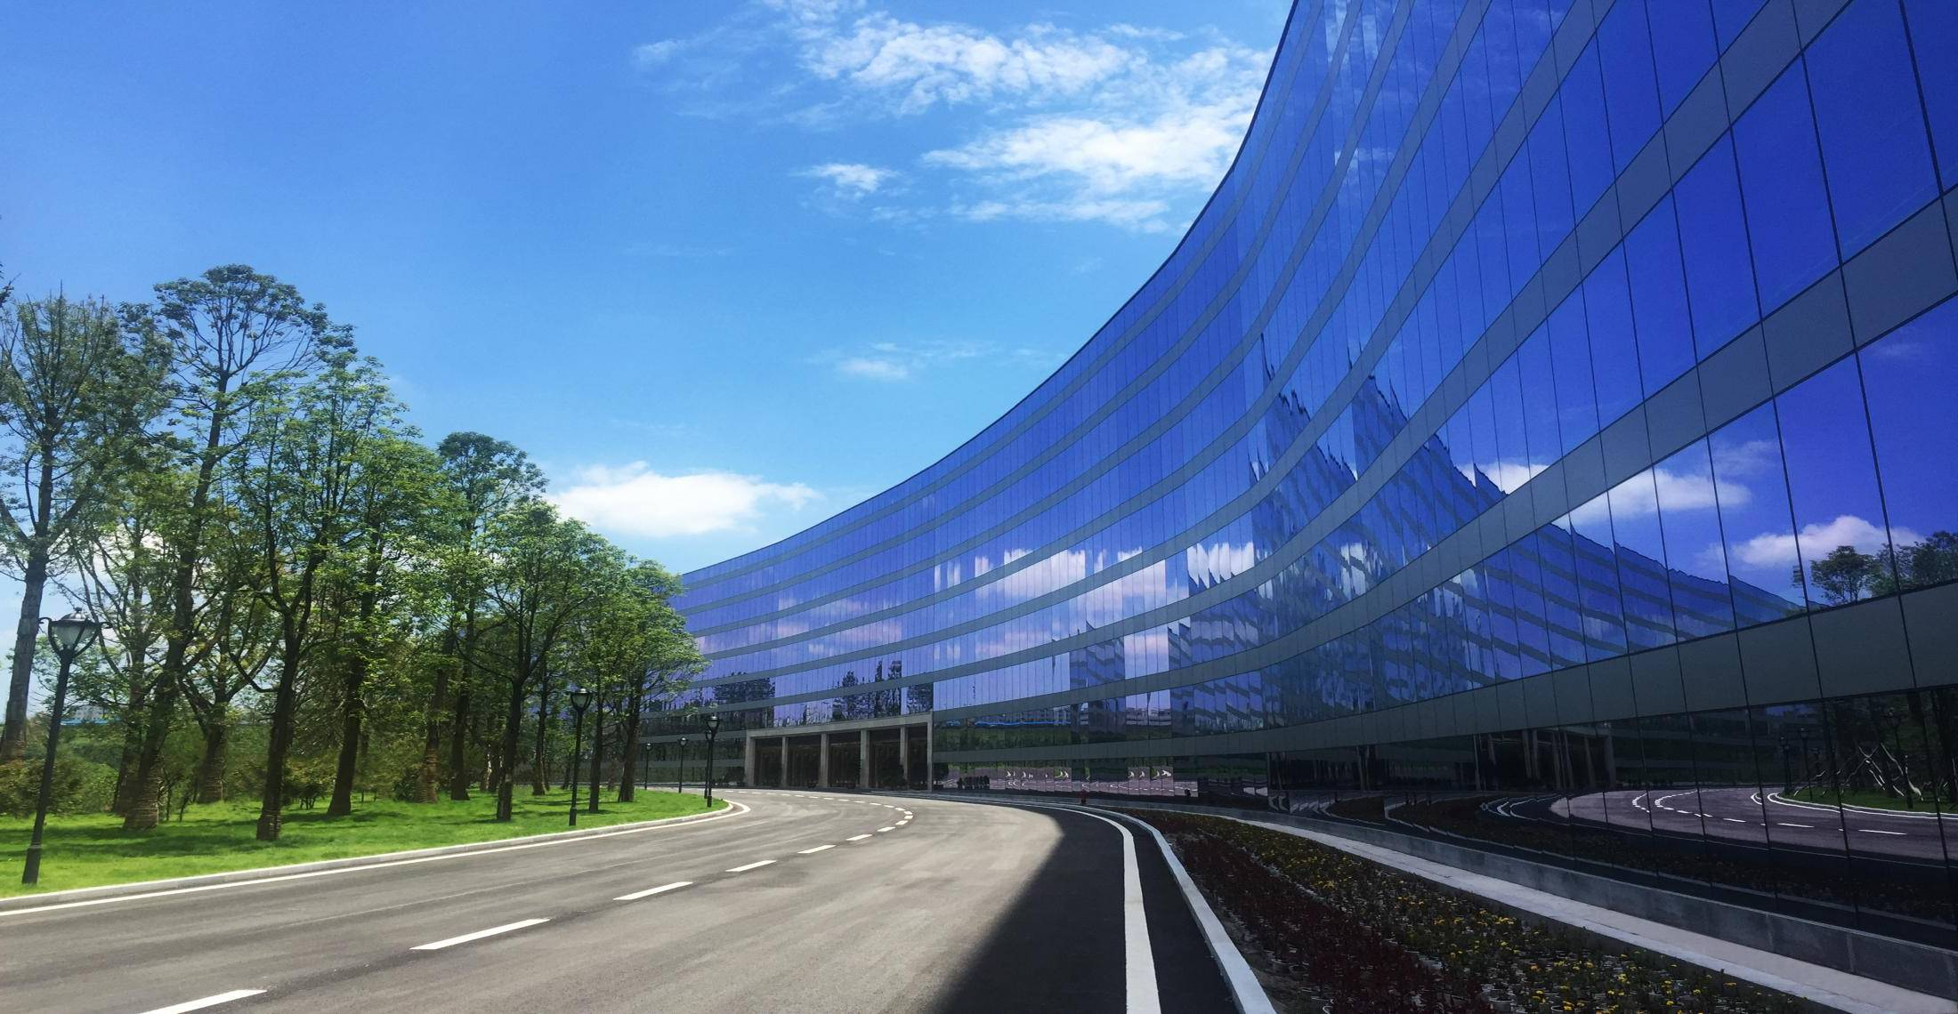
TAIJI
太极集团
2018
营运部部门2019年工作总结及2020年工作计划
工作计划
汇报人：****
汇报人：任会茹
部门：*****
太极藿香正气液生产基地

Slide 2
目 录
1
2019年工作成绩
2
2020年工作安排及主要措施

Slide 3
1
2019年工作成绩

Slide 4
2019年工作成绩
时间 | 销售额 | 毛利额 | 笔数 | 会员消费占比
2019年 | 1222万 | 356.5万 | 152434 | 78.69%
2018年 | 1090万 | 349万 | 140544 | 72%
同比 | 132万 12.1% | 7.5万 2.1% | 11890笔 8.5% | 6.69%
TAIJI 太极集团 太极大药房

Slide 5
2019年工作成绩
一.2019年：总销售增长132万，增长率12.1%；毛利额增长7.5万，增长率2.1%；消费笔数增长11890笔，增长率2.1%；会员消费占比78.69%，增长率6.69%。
增
二，19年大类销售情况：除了不能刷卡品种，其余品类全部呈增长状态，中西成药和医疗器械各增长20%。
 | 19年（万） | 18年（万） | 增长 | 增长率
中西成药 | 897.5 | 748 | 149.5 | 20%
保健品 | 126.5 | 138.8 | -12.3 | -8.80%
普化日消 | 37 | 50.9 | -13.9 | -3%
医疗器械 | 41.3 | 34.3 | 7 | 20%
中药 | 118.4 | 117.8 | 0.6 | 0.01%
 | 1222 | 1090 | 132

Slide 6
2019年工作成绩
三.提升团队凝聚力：传递正能量，站在公司的角度想问题;中心店,逐渐转变为愿意努力和付出的小团队，大家一起齐心协力做销售，不计较自我得失，方能团结友爱；羊安店，变更店长，改变基础工作，注入新鲜血液，一切都是最好的开始；长安店：年底止滑，改变心态，改变做事风格；洪川店：持续增长，维护固定客源，侦查对手情况。翠荫店：不惧对手，积极应对，培养新人，销售不断提升。
四.面对医保改革，灵活改变，把保健品刷卡顾客引导为西药同类品种消费，替代不能刷卡缺陷。
五.注重新人培养和考核：新进片区实习生和试用期员工，用心培养，了解公司企业文化，积极转正。

Slide 7
2
2020年工作安排及主要措施

Slide 8
2020年工作安排及主要措施
一，工作安排：按照20%增长预算
 | 收入（万） | 20年（万） | 毛利（万） | 20年（万） | 销售笔数 | 20年计划
邛崃中心店 | 690 | 828 | 1913 | 2295.6 | 68523 | 82228
邛崃洪川店 | 178.6 | 213.3 | 584.3 | 701.16 | 29240 | 35088
邛崃长安店 | 131.6 | 158 | 426 | 511.2 | 18479 | 22175
邛崃翠荫店 | 116 | 139 | 343.7 | 412.44 | 20988 | 25185
邛崃羊安店 | 106 | 127 | 297.5 | 412.4 | 15204 | 18245
 | 1222 | 1466.4 | 356.4 | 428 | 152434 | 182920
TAIJI 太极集团 太极大药房

Slide 9
2020年工作安排及主要措施
二，主要措施：重抓客流、慢病管理、销售提升、人员培养、发展新店
1.重抓客流：客流是生存之本，重点分析19年销售或者笔数下滑门店原因，通过分析大类、小类，找出下滑品类，尤其中西成药和中药，可以针对性宣传和开展特类专项活动;做好回购工作。
2.慢病管理：执行公司的慢病管理文件要求，培养门店人人都会，形成习惯，做好记录,用好存健康按时回访顾客。
3.销售提升：针对医改影响，要从中西成药和中药来替代保健品，养成惯性思维，灵活应对；从收银台一句话增加客单价；运用好微信会员，增加提升销售。
4..注重现有员工的专业培养，鼓励多参与培训，多考业余证书，提升学历。
5.动员大家，带动亲朋好友发展新店，形成区域连锁竞争。

Slide 10

TAIJI
太极集团
谢谢
THANKS
THANKS
谢 谢
太极急支糖浆生产基地

